Slide 1
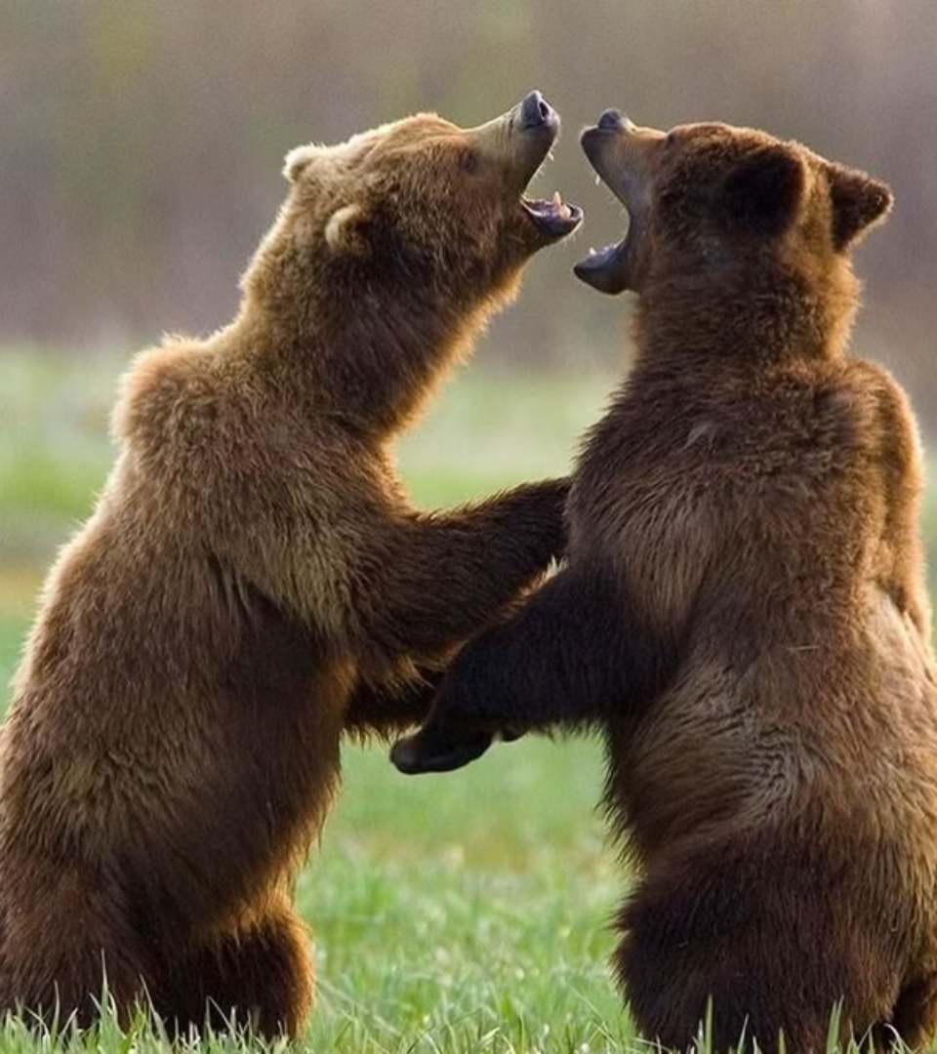
Координация и регуляция жизнедеятельности у животных
newUROKI.net
Приветствую всех на нашем сегодняшнем уроке биологии! Сегодня мы будем погружаться в удивительный мир координации и регуляции жизнедеятельности у животных. Вы узнаете, как животные приспосабливаются к постоянно меняющимся условиям окружающей среды и поддерживают свою жизнедеятельность в гармонии. Захватывающий мир, не правда ли? Так что давайте начнем!
Презентация для урока биологии в 8 классе по теме: «Координация и регуляция жизнедеятельности у животных»
«Новые УРОКИ» newUROKI.net
Всё для учителя – всё бесплатно!

Slide 2
newUROKI.net
Понятие о регуляции жизнедеятельности
1
Что такое регуляция?
2
Зачем нужна регуляция?
3
Какие механизмы задействованы?
Регуляция жизнедеятельности - это совокупность процессов, которые обеспечивают устойчивое состояние организма, его приспособление к изменениям окружающей среды и сохранение жизни. Представьте себе, что вы пришли в новое место. Чтобы почувствовать себя комфортно, нужно оценить окружающую среду и принять необходимые меры - переодеться, если холодно, или снять верхнюю одежду, если жарко. Именно так и работает регуляция у животных, помогая им приспосабливаться к изменениям.
Регуляция жизненно важна для животных. Она позволяет им эффективно использовать ресурсы, защищаться от внешних влияний и поддерживать внутреннюю среду в оптимальном состоянии. Например, когда температура воздуха понижается, тело животных может регулировать температуру, чтобы не замерзнуть. Благодаря регуляции животные могут выживать в различных условиях.
Регуляция осуществляется с помощью двух основных механизмов: нервной и гуморальной систем. Нервная система обеспечивает быструю реакцию на изменения окружающей среды, в то время как гуморальная система регулирует процессы более медленно, но с большей длительностью действия. Вместе они обеспечивают гармоничную и эффективную работу организма.

Slide 3
newUROKI.net
Координация у простейших
Простейшие
Особенности координации
Пример координации
Простейшие - это одноклеточные организмы, такие как амеба, инфузория, и другие. У них нет специальных органов для координации, но их тело способно реагировать на раздражители благодаря своему цитоплазматическому механизму. Например, амеба может двигаться к пище или от неблагоприятных условий.
Координация у простейших осуществляется благодаря рецепторным белкам на поверхности клетки. Эти белки способны улавливать сигналы из окружающей среды и передавать их в нутрь клетки. В результате происходит изменение метаболизма и поведения простейшего. Например, при повышении температуры амеба может изменить свою форму и движения, чтобы оказаться в более прохладном месте.
Представьте себе амебу, которая движется к кусочку пищи. Амеба улавливает химические сигналы, идущие от пищи, и направляется в ее сторону. Ее тело изменяет форму, вытягиваясь в сторону пищи, и амеба поглощает ее. Этот простой пример демонстрирует координацию у простейших.

Slide 4
newUROKI.net
Нервная регуляция
Рецепторы
Нервная система начинается с рецепторов, которые улавливают раздражители из окружающей среды. Рецепторы могут быть различными: глаза, уши, нос, кожа и т.д. Они переводят сигналы из окружающей среды в нервные импульсы.
Центральная нервная система
Центральная нервная система обрабатывает сигналы, полученные от рецепторов, и формирует реакцию организма. В мозге и спинном мозге обрабатываются все входящие сигналы, и отсюда отправляются команды к органам и тканям.
1
2
3
4
Нервные пути
Исполнительные органы
Нервные импульсы передаются по нервным путям, которые состоят из нервных клеток - нейронов. Нейроны связаны между собой синапсами, через которые передаются нервные импульсы. Благодаря этому сигналы могут быстро передаваться от рецепторов к мозгу и обратно.
Исполнительные органы, такие как мышцы и железы, получают команды от центральной нервной системы и выполняют соответствующие действия. Например, при угрозе мышцы сокращаются, и животное бежит, а железы выделяют гормоны для подготовки к бегству.

Slide 5
newUROKI.net
Гуморальная регуляция
Железы внутренней секреции
Гуморальная регуляция осуществляется с помощью желез внутренней секреции, которые выделяют в кровь гормоны. Гормоны - это биологически активные вещества, которые переносятся кровью к разным органам и тканям и влияют на их работу.
Гормоны
Гормоны могут ускорять или замедлять метаболизм, регулировать рост и развитие организма, влиять на поведение животных и многое другое. Например, гормон инсулин регулирует уровень сахара в крови, а гормон адреналин подготавливает организм к физической нагрузке.
Действие гормонов
Действие гормонов основано на их способности связываться с рецепторами на поверхности клеток. Это связывание вызывает цепочку реакций, которые меняют работу клетки и всего организма в целом. Гуморальная регуляция обеспечивает медленную, но длительную реакцию на изменения окружающей среды.

Slide 6
newUROKI.net
Взаимодействие нервной и гуморальной систем
Нервная система
Гуморальная система
Быстрая реакция на изменения
Медленная, но длительная реакция
Специальные пути передачи сигнала (нервы)
Передача сигнала через кровь (гормоны)
Локализованное действие (например, сокращение мышцы)
Диффузное действие (например, изменение метаболизма)

Slide 7
newUROKI.net
Эволюция механизмов регуляции
Простейшие
Многоклеточные
Позвоночные
У простейших механизмы регуляции достаточно просты. Они основаны на цитоплазматических реакциях, которые позволяют реагировать на раздражители из окружающей среды. Однако, это достаточно эффективно для их простой организации.
С появлением многоклеточности у животных появилась нервная система, которая позволила обеспечивать более сложную и быструю координацию деятельности органов. Нервная система позволила животным быстрее реагировать на изменения окружающей среды.
У позвоночных животных развились как нервная, так и гуморальная системы регуляции. Это позволило им достичь высокого уровня организации и приспособиться к широкому диапазону условий окружающей среды. Совместная работа этих систем обеспечивает гармоничную и эффективную работу организма.

